Slide 1
Habiter
« la notion d’habiter, notion centrale de l’ensemble du cycle 3 »
(Ressources d’accompagnement des programmes 2015 appliquées à la rentrée 2016, géographie, cycle3, Eduscol)

Slide 2
Une tentative de réponse scientifique aux transformations du Monde
URBANITE
URBANISATION
(triomphe du mode de vie urbain
jusque dans les campagnes)
1
3
MOBILITES
Multiplication
Généralisation
Diversification
HABITER
« sociétés à habitants mobiles »
2
MONDIALITE
MONDIALISATION, GLOBALISATION
(Monde, dimension unique
de l’humanité habitante)
→ Constat d’un « tournant spatial des sociétés » (Lussault, 2013) : le mode d’habiter a radicalement changé

Slide 3
Une relation nouvelle à l’espace (et au temps) qualifiée de « post-sédentaire »
→ Un processus de « décommunautarisation » de l’espace : les « lieux » et les « territoires » ne peuvent plus être conçus comme immobiles
→ Les relations entre couples auparavant antagonistes et exclusifs doivent être repensées : station et mouvement, pays et oekoumène, lieu et mobilité, territoire et réseau…

Slide 4
Habiter, un concept pluridisciplinaire
qui intéresse depuis longtemps l’anthropologie, l’architecture, la géographie, l’histoire, la philosophie, la sociologie, l’urbanisme…
dont la conceptualisation a été réalisée par divers courants intellectuels contemporains

Slide 5
1) La phénoménologie* ontologique
Dans la philosophie d’Heidegger tournée vers la quête de l’être,
l’espace contient l’homme lequel s’approprie l’espace
L’homme habite l’espace, l’espace habite l’homme
Habiter est une activité primordiale, constitutive de l’être humain
Habiter, c’est être dans la terre (idée d’ancrage d’Heidegger), dans le Monde (idée actuelle)

Slide 6
2) La phénoménologie* de la perception
Pour les philosophes français Merleau-Ponty et Bachelard,
Habiter c’est ressentir (des émotions en relation avec des représentations mentales de l’espace)
* La phénoménologie est l’étude des phénomènes : elle se fonde sur l’analyse directe de l’expérience vécue par le sujet

Slide 7
3) La géographie « radicale »
Pour les géographes français engagés (marxistes), Henri Lefèbvre et Pierre Georges,
- l’homme est un être social qui cohabite avec les autres hommes (coopération, mais aussi conflit),
Habiter c’est cohabiter (en lien avec la collectivité), c’est-à-dire négocier mais aussi lutter.

Slide 8
4) La philosophie pragmatiste*
Selon le géographe Michel Lussault, le « pragmatisme spatial » repose « sur l’observation des réalités » (les pratiques spatiales) :
« l’habiter, c’est la spatialité typique des individus et des groupes. Il se caractérise par une forte interactivité entre ceux-ci et l’espace dans lequel ils évoluent ».
* Le pragmatisme est une école philosophique selon laquelle n’est vrai que ce qui a des conséquences réelles dans le monde : le pragmatisme est tourné vers l’enquête (sur le terrain)

Slide 9
4) La philosophie pragmatiste
Selon le géographe français Michel Lussault,
Habiter se traduit par beaucoup d’actes et de processus différents (pas seulement se loger),
L’homme,
seul ou en groupe,
à titre privé, comme citoyen,
comme travailleur, comme touriste,
fréquente différents lieux de vie et « habite » des espaces qu’il modifie.

Slide 10
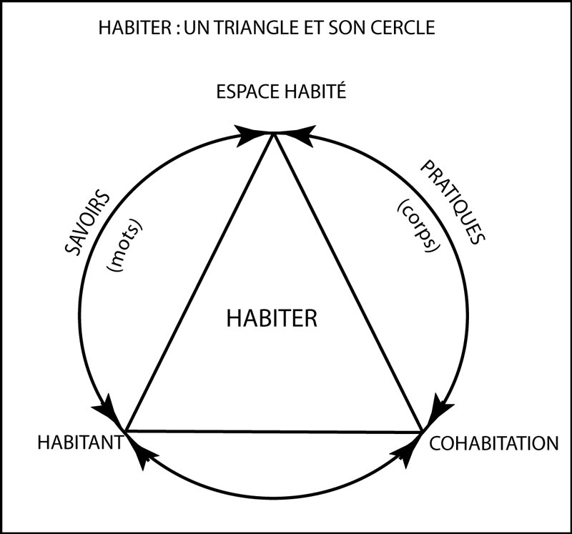
« Habiter, c’est se construire en construisant le monde » (Lazzarroti, 2014)
« L’Habiter [est] un processus
fait de pratiques et de représentations
dans une relation
entre lieux et territoires,
habitants et cohabitations. »
d’après LAZZAROTTI, 2006, p. 269

Slide 11
L’Habiter, dimension géographique de l’humanité
Les habitants, individus et sociétés, entretiennent à différentes échelles des relations dynamiques avec les lieux dont ils ont la pratique :
« toute collectivité et chaque être humain habitent ici et/ou là, comme ceci ou comme cela pour partager les « lieux » et les « territoires » du Monde » (Lazarrotti, 2015)
« Habiter le monde sans le rendre pour d’autres […] et pour soi-même parmi eux, inhabitable, tel est l’enjeu de l’action spatiale contemporaine » (Lévy, Lussault, 2013).

Slide 12
Sources :
http://geoconfluences.ens-lyon.fr/informations-scientifiques/a-la-une/notion-a-la-une/habiter
http://www.hypergeo.eu/spip.php?article652
LEVY, Jacques et LUSSAULT, Michel (2013). – Dictionnaire de la géographie et de l’espace des sociétés. Paris, Belin, 1126 p.
LUSSAULT, Michel (2013). – L’avènement du Monde. Essai sur l’habitation humaine de la Terre. Paris, Coll. La couleur des idées, Seuil, 298 p.

Slide 13
Compléments didactiques
Lien entre les propos théoriques (scientifiques) et le programme de géographie de CM (cycle 3)

Slide 14
4 axes (progressifs) de travail dans le programme de géographie de CM
Les élèves pratiquent le raisonnement géographique par :
la découverte (l’observation),
l’analyse et
la compréhension
des relations dynamiques entre les habitants et les lieux dont ils ont la pratique.

Slide 15
Axe 1
Habiter renvoie d’abord à l’habitat, première dimension de l’habiter (formes spatiales concrètes et observables)
→ Entrée par le paysage

Slide 16
Axe 2
Habiter un lieu, une ville, un village, c’est le « pratiquer » (y accomplir les actes du quotidien, le parcourir, en connaître les fonctions et les réseaux)
→ Entrée par les plans, les cartes, les SIG

Slide 17
Axe 3
Habiter, c’est habiter en société, cohabiter (aménagements de tous types, manifestations de l’appropriation et de la transformation du lieu habité par un groupe social : l’espace est un produit social)
→ Etude de cas mettant en jeu différents acteurs (qui coopèrent et/ou entrent en conflit pour un usage ou un aménagement spatial)

Slide 18
Axe 4
Les individus et les groupes sociaux n’habitent pas le même lieu de la même manière
→ arts, littérature et films (documentaires, fictions) offrent des possibilités pour aborder la question des modes d’habiter et de leurs représentations

